Slide 1

Трудовое право
Учитель обществознания, экономики Е.В. Назарова
МОУ «Гимназия №7», Г.о. Подольск Московской области

Slide 2
Повторение. Административное право
Административно-правовые отношения — это урегулированные нормами административного права общественные отношения, складывающиеся в сфере деятельности исполнительной власти.
Их особенностями являются:
права и обязанности сторон данных отношений связаны с деятельностью исполнительных органов государства и других субъектов исполнительной власти;
всегда одной из сторон в таких отношениях выступает субъект административной власти (орган, должностное лицо, негосударственная организация, наделенные государственно-властными полномочиями);
если произошло нарушение административно-правовой нормы, то нарушитель несет ответственность перед государством;
отсутствует равенство сторон, т.е. отношения построены на началах «власть-подчинение».

Slide 3
Возраст административной ответственности
– 16 лет
Административные наказания:
- предупреждение (в письменной форме, впервые, если нет вреда)
- административный штраф (для граждан не более 5000 руб.)
- конфискация орудия совершения или предмета правонарушения
- лишение специального права (например, водительских прав)
- административный арест (до 15 суток, к несовершеннолетним не применяется)

Slide 4
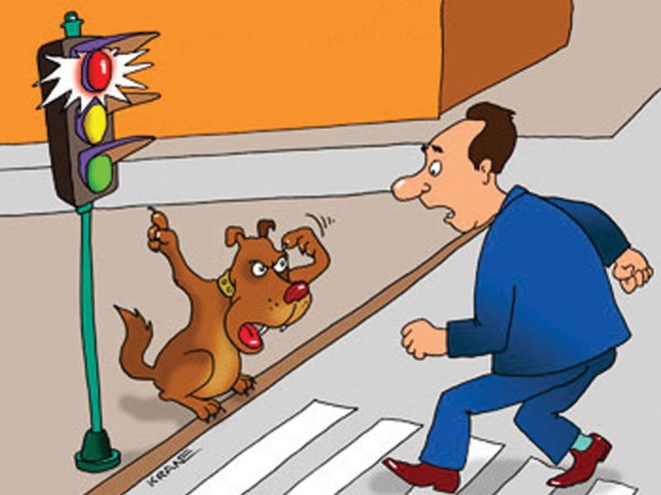

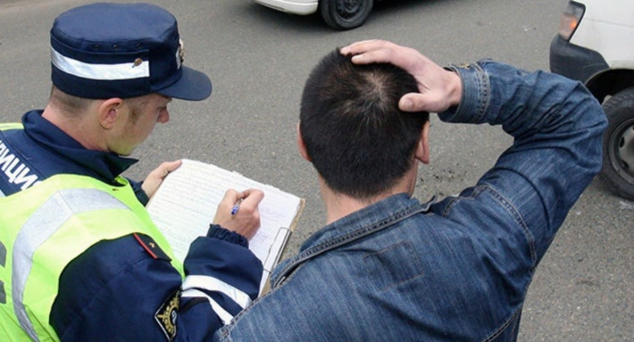
Административное проступок — противоправное, виновное действие или бездействие физического или юридического лица, за которое законодательством об административных правонарушениях установлена административная ответственность. Объектами посягательства при административных правонарушениях могут являться собственность, здоровье населения, общественная нравственность, общественный порядок и т. д.

Slide 5
Виды административных правонарушений
Глава 5. Административные правонарушения, посягающие на права граждан (ст. 5.1-5.69)
Глава 6. Административные правонарушения, посягающие на здоровье, санитарно-эпидемиологическое благополучие населения и общественную нравственность (ст. 6.1-6.33)
Глава 7. Административные правонарушения в области охраны собственности (ст. 7.1-7.35)
Глава 8. Административные правонарушения в области охраны окружающей среды и природопользования (ст. 8.1-8.46)
Глава 11. Административные правонарушения на транспорте (ст. 11.1-11.33)
Глава 12. Административные правонарушения в области дорожного движения (ст. 12.1-12.37)
Глава 13. Административные правонарушения в области связи и информации (ст. 13.1-13.31)
Глава 17. Административные правонарушения, посягающие на институты государственной власти (ст. 17.1-17.17)
Глава 19. Административные правонарушения против порядка управления (ст. 19.1-19.37)
Глава 20. Административные правонарушения, посягающие на общественный порядок и общественную безопасность (ст. 20.1-20.34)
Глава 21. Административные правонарушения в области воинского учета (ст.21.1-21.7)

Slide 6

Трудовой договор
Статья 56. Понятие трудового договора. Стороны трудового договора
Трудовой договор - соглашение между работодателем и работником, в соответствии с которым работодатель обязуется предоставить работнику работу по обусловленной трудовой функции, обеспечить условия труда, предусмотренные трудовым законодательством и иными нормативными правовыми актами, содержащими нормы трудового права, коллективным договором, соглашениями, локальными нормативными актами и данным соглашением, своевременно и в полном размере выплачивать работнику заработную плату, а работник обязуется лично выполнять определенную этим соглашением трудовую функцию в интересах, под управлением и контролем работодателя, соблюдать правила внутреннего трудового распорядка, действующие у данного работодателя.
Сторонами трудового договора являются работодатель и работник.

Slide 7
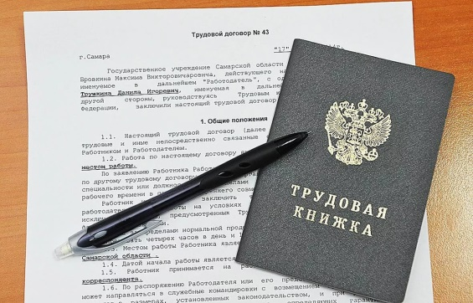
Заключение трудового договора
Срок трудового договора (ст. 58, 59)
Неопределенный срок
На срок не более 5 лет (срочный договор)
Форма трудового договора – письменная (ст. 67)
в двух экземплярах
прием на работу оформляется приказом
(ст. 68)
делается запись в трудовой книжке
на бумажном носителе
в электронном виде
(ст. 66)

Slide 8
Заключение трудового договора
Возраст, с которого допускается заключение т.д. (ст. 63)
Основной – 16 лет
с 15 лет
для выполнения легкого труда, не причиняющего вреда их здоровью и без ущерба для освоения образовательной программы;
с 14 лет
с письменного согласия одного из родителей (попечителя) и органа опеки и попечительства получившим общее образование для выполнения легкого труда, не причиняющего вреда его здоровью,
либо с лицом, получающим общее образование для выполнения в свободное от получения образования время легкого труда, не причиняющего вреда его здоровью и без ущерба для освоения образовательной программы;
в организациях кинематографии, театрах, театральных и концертных организациях, цирках допускается с согласия одного из родителей (опекуна) и разрешения органа опеки и попечительства для участия в создании и (или) исполнении (экспонировании) произведений без ущерба здоровью и нравственному развитию.
до 14 лет

Slide 9
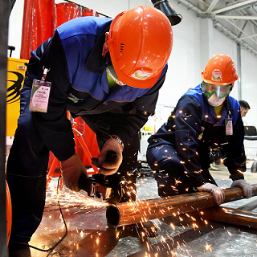
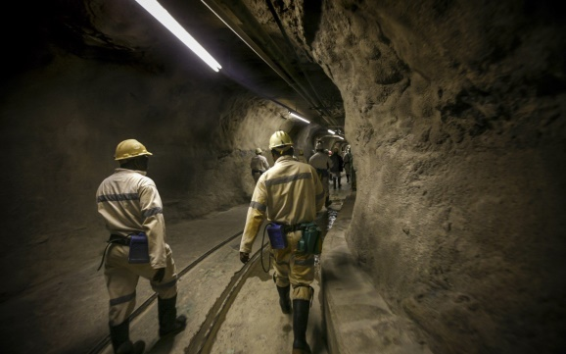


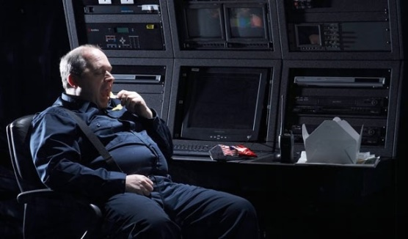




Виды работ, на которых запрещен труд несовершеннолетних
1
2
(глава 42, ст. 265, 268)
6
3
4
7
5

Slide 10
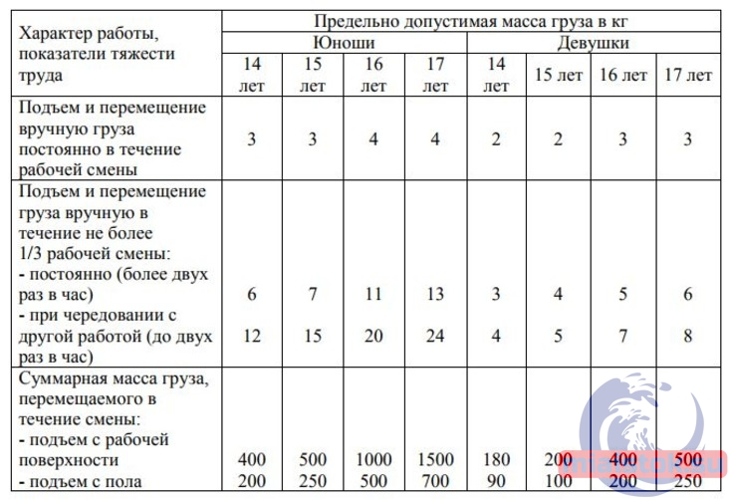
Ограничения по переносу тяжестей

Slide 11
Задачи
1. Верны ли следующие суждения о трудовых отношениях:
А. Гражданин РФ, не достигший 18-летнего возраста имеет право на отпуск в количестве 31 дня.
Б. Продолжительность непрерывного еженедельного отдыха не может быть менее 42 часов.
1) верно только А
2) верно только Б
3) верны оба суждения
4) оба суждения неверны
2. Согласно ст. 63 Трудового кодекса Российской Федерации заключение трудового договора (по общему правилу) допускается с лицами, достигшими возраста
1) 16 лет
2) 18 лет
3) 21 год
4) 14 лет

Slide 12
Задачи
Выберите верные суждения о трудовом договоре. Запишите цифры, под которыми они указаны.
1) Сторонами трудового договора являются работодатель и работник.
2) Обязательными для включения в трудовой договор являются условия: место работы, трудовая функция, условия оплаты труда.
3) Для подписания трудового договора работнику достаточно предоставить паспорт и трудовую книжку.
4) В трудовом договоре могут предусматриваться дополнительные условия, не ухудшающие положение работника по сравнению с установленным трудовым законодательством.
5) Трудовой договор может быть заключён только на срок не более трёх лет.
Ответ:

Slide 13
Задачи
Выберите верные суждения о трудовом договоре. Запишите цифры, под которыми они указаны.
Цифры укажите в порядке возрастания.
1) По общему правилу трудовой договор заключается с работником, достигшим 18 лет.
2) Отказ работодателя заключить с работником трудовой договор может быть обжалован в суде.
3) Срочный трудовой договор может быть заключён на срок не более 3 лет.
4) Трудовой договор может содержать условия об испытании работника.
5) Как срочный, так и бессрочный трудовой договор может быть расторгнут по инициативе работника.
Ответ:

Slide 14
Спасибо за внимание

